Slide 1
Boss Locker
레이드 형식의 액션 RPG 게임
goddun
2015180048 김홍일
2013184043 양태윤
2015180000 조소연

Slide 2
목차
1 게임 개요
제목
소재
플랫폼
장르
2 게임 컨셉
플레이 컨셉
그래픽 컨셉 / 배경 / 캐릭터 / 몬스터
3 게임 특징
4 게임 설명
1)전투방법
2)전투메뉴
3)네트워크 플레이
4)메인메뉴
5)조작법
6)UI
7)스테이지
8)난이도
4 레벨
플레이어
몬스터
아이템

Slide 3
게임개요
Boss Locker
레이드 형식의 액션 RPG 게임
Window PC
RAID
하늘에서 사물함이 떨어졌는데 거기서 자~꾸 몬스터가 튀어나온다고 해요 그냥…
태윤, 한혁: 대학생들이 과별 특성으로 싸운다.

Slide 4
게임 컨셉 - 플레이
3명의 플레이어가 영웅중 하나를 골라 협동심을 발휘하여 보스를 물리친다.
플레이어 개인의 컨트롤등 기량도 중요하지만 플레이어끼리의 팀워크가 맞지않으면 점점 힘든 구조로 되어있다.

Slide 5
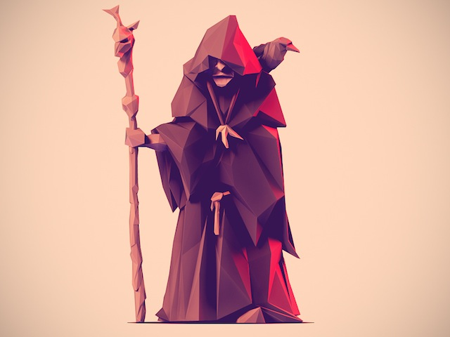
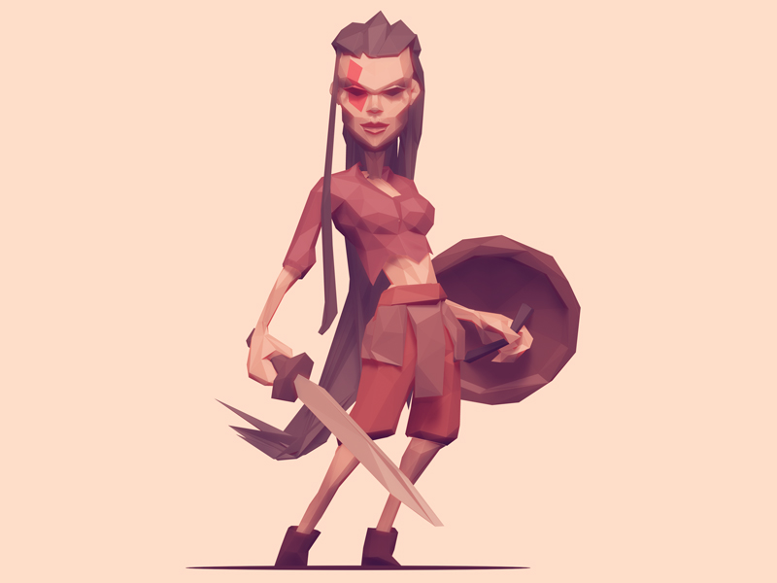
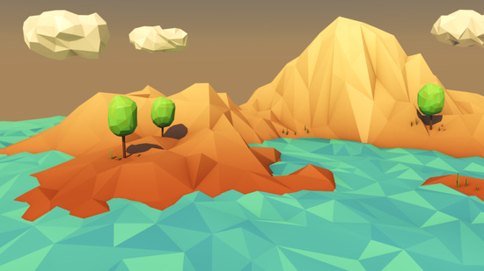
게임 컨셉 – 그래픽
Low polygon art

